Slide 1
Die Rolle der Kammern in der
Dualen Berufsausbildung
Berufsbildung
in Deutschland

Slide 2
Inhalt
Organisationen der Wirtschaft
Aufgaben und Funktionen der Kammern
Beispiele

Slide 3
1. Organisationen der Wirtschaft
Kammern
Fachverbände/Arbeitgeberorganisationen
Branchenübergreifende Organisationen zumeist auf Ebene der Bezirke in verschiedenen Wirtschaftsbereichen
(Industrie und Handel, Handwerk, Landwirtschaft, freie Berufe)
Pflichtmitgliedschaft, Vertretung aller Unternehmen
Öffentlich-rechtliche Körperschaften
Selbstverwaltung
Staat hat Rechtsaufsicht (in einigen Fällen auch Fachaufsicht)
Finanzierung: Beiträge, Gebühren und Einnahmen aus Serviceleistungen
Zusammenschlüsse auf Landes- und Bundesebene
Branchenspezifische Organisationen von Kreis- bis Bundesebene
Freiwillige Mitgliedschaft
in der Regel privatrechtliche Organisationen
  Ausnahmen: Innungen und Kreishandwerkerschaften (öffentlich-rechtliche Körperschaften)
Finanzierung: freiwillige Beiträge, Einnahmen aus Serviceleistungen
Vertretung der Arbeitgeber als einer der beiden Sozialpartner

Slide 4
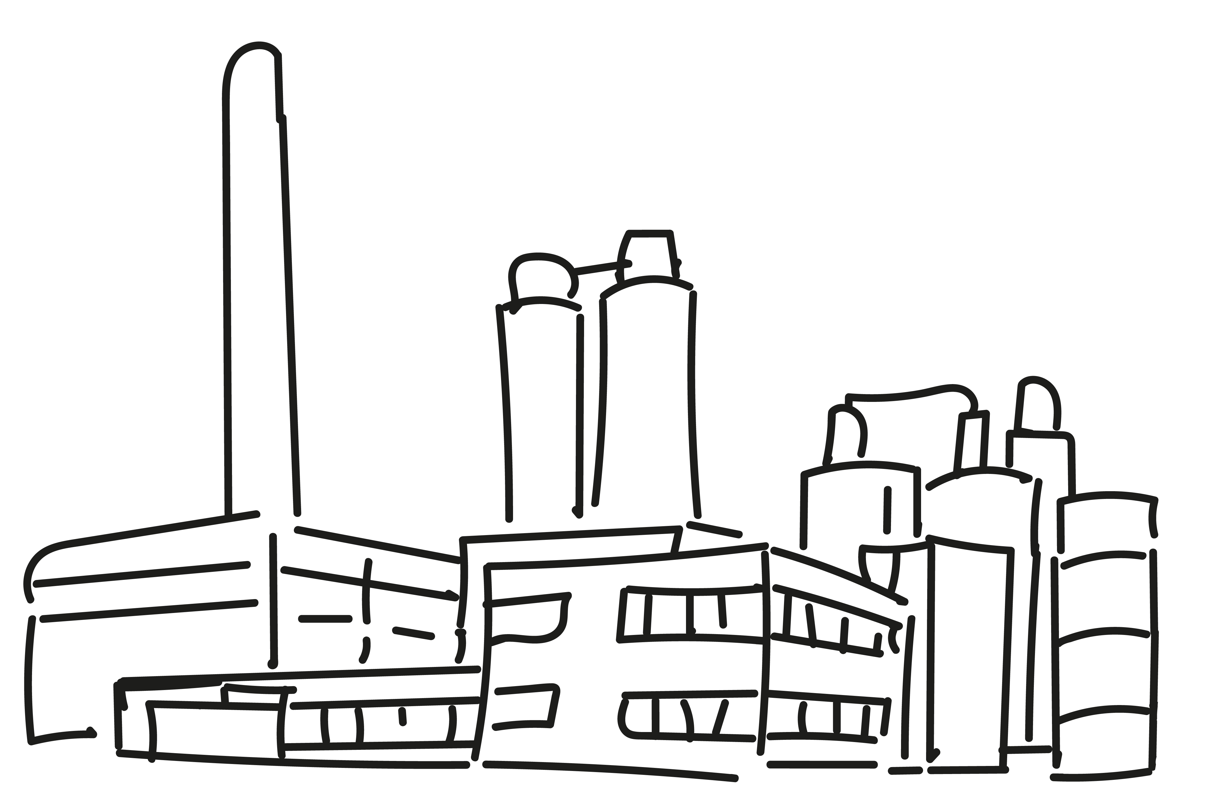
1. Organisationen der Wirtschaft
Selbstverwaltung der Wirtschaft
Existiert für Betriebe des Handels, der Industrie, der Landwirtschaft und des Handwerks und die Angehörigen der freien Berufe (Ärzte, Rechtsanwälte, Architekten, Wirtschaftsprüfer usw.)
Bestimmte, klar definierte hoheitliche Aufgaben werden auf öffentlich-rechtliche Körperschaften übertragen: Dezentralisierung von Verwaltungsaufgaben
Staat beaufsichtigt die Rechtmäßigkeit, in der Regel nicht die Zweckmäßigkeit der Maßnahmen (Rechtsaufsicht, in einigen Fällen auch Fachaufsicht)
Pflichtmitgliedschaft, Vertretung aller Unternehmen
Demokratische Strukturen: Kontrolle durch die Unternehmen durch Vollversammlung und Wahl von Vorstand und Präsidenten

Slide 5
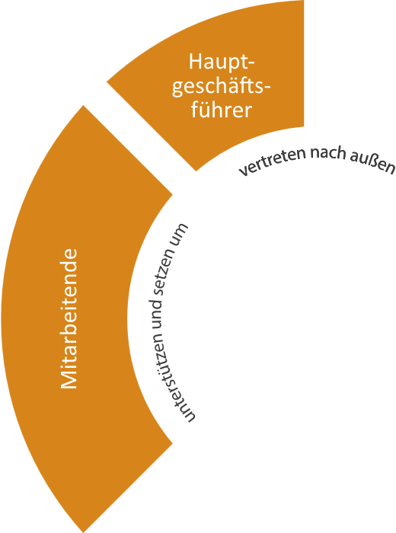
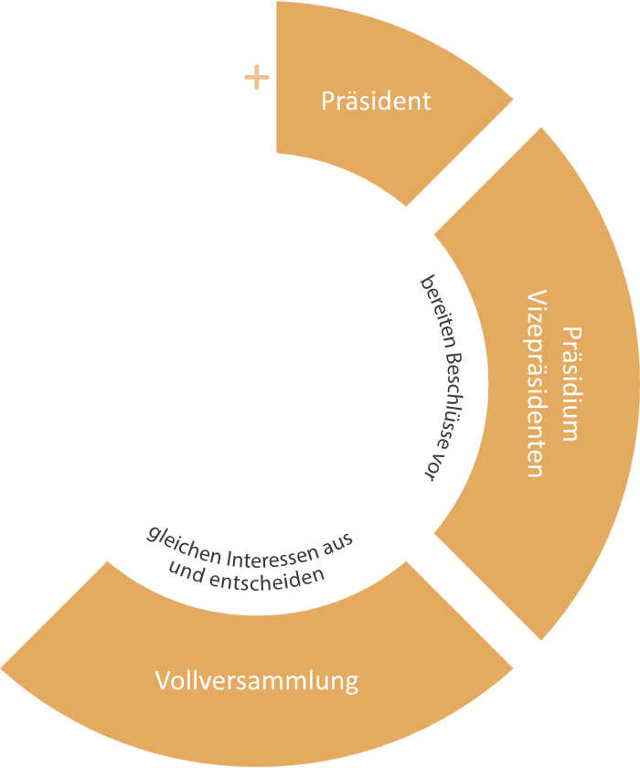
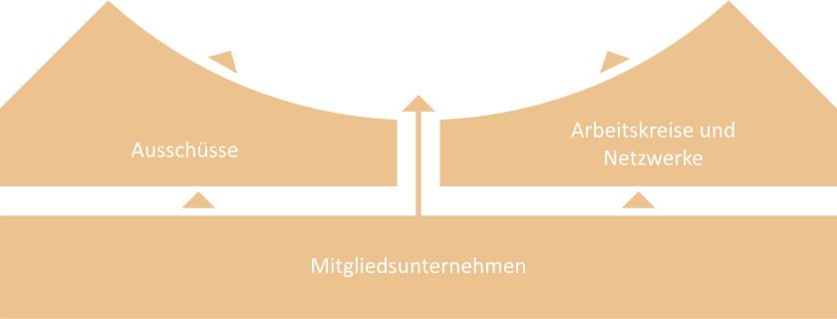
1. Organisationen der Wirtschaft
Kammerorganisation: Haupt- und Ehrenamt
Hauptamt:
Geschäftsführung und Personal der Kammer
Ehrenamt:
Präsident und Präsidium (Vorstand), Vollversammlung, Mitarbeit in Prüfungsausschüssen, Berufsbildungsausschuss und weiteren Ausschüssen
Beispiel:
IHK
Abbildung: In Anlehnung an „Das ist die IHK Darmstadt Rhein Main Neckar“, https://www.ihk.de/darmstadt/servicemarken/ueber-uns/grafik-organisation-gross-5023834

Slide 6



2. Aufgaben und Funktionen der Kammern
Überblick
Überwachen und regeln als „zuständige Stellen“ die Berufsausbildung in ihrem Zuständigkeitsbereich
Entscheiden über die Organisation von Teilen der betrieblichen Ausbildung als
überbetriebliche Lehrlingsunterweisung
und führen diese häufig in ihren
Berufsbildungszentren selber durch
Institutionalisierter Dialog der Akteure durch Berufsbildungsausschüsse
Beraten Betriebe, vermitteln zwischen Auszubildenden und Betrieben
Vermitteln zwischen staatlichen Institutionen (Regierung, Arbeitsverwaltung, Schulen, Hochschulen) und Betrieben
Interessensvertretung der Betriebe
Betreiben Berufsbildungszentren
Qualitätsinitiativen

Slide 7


2. Aufgaben und Funktionen der Kammern
Zuständige Stelle
Zuständige Stelle wird per Gesetz festgelegt
  in der Regel die Kammer
  In einigen Fällen: staatliche Behörde
Überwachung von Berufsausbildungsvorbereitung, Berufsausbildung und beruflicher Umschulung
Feststellung der Ausbildungseignung von Betrieben und Ausbildungspersonal
Registrierung aller Ausbildungsverträge
Organisation von Prüfungen, Einrichtung von Prüfungsausschüssen
Notes:
Ergänzende Information:
Das Gesetz legt die zuständige Stelle fest, in der Regel Kammern aber auch staatliche Behörden z. B. wenn keine Landwirtschaftskammer existiert

Slide 8

2. Aufgaben und Funktionen der Kammern
Zuständige Stelle
Verabschiedung von Fortbildungsordnungen und Fortbildungsprüfungsordnungen
Einrichtung von Berufsbildungsausschüssen
Anerkennung von im Ausland erworbenen Berufsqualifikationen
Kammern im Handwerk können die Aufgaben im Prüfungswesen auf Innungen und Kreishandwerkerschaften, d. h. auf Branchenvertretungen übertragen

Slide 9
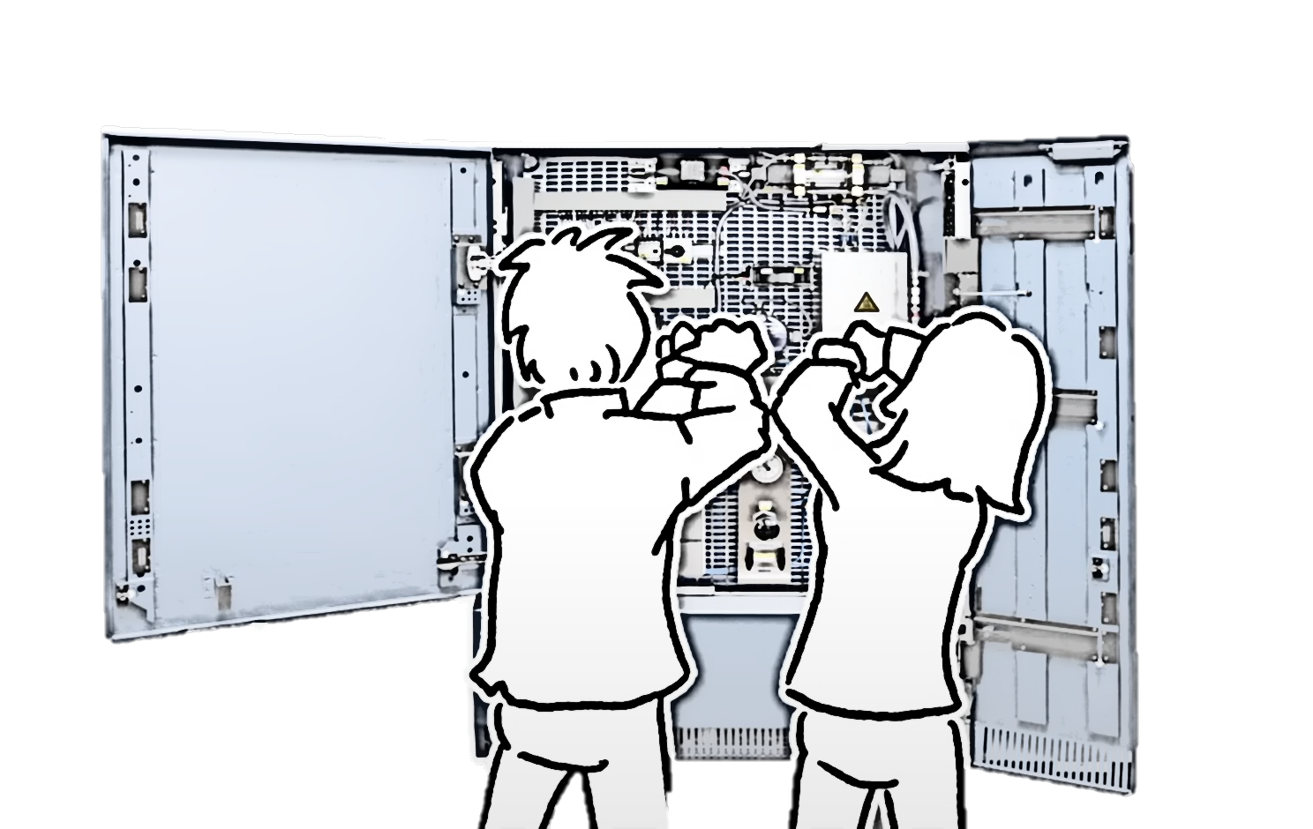
2. Aufgaben und Funktionen der Kammern
Berufsbildungszentren
Ca. 1.000 von Kammern betriebene Berufsbildungszentren bundesweit
Finanzierung der laufenden Kosten durch die Kammern
Investitionen teilweise staatlich gefördert
Schwerpunkt im Handwerk
Zuständig für:
  Überbetriebliche Lehrlingsunterweisung
  Weiterbildung
  Erprobung neuer Technologien/Verfahren
  Beratung der Betriebe

Slide 10
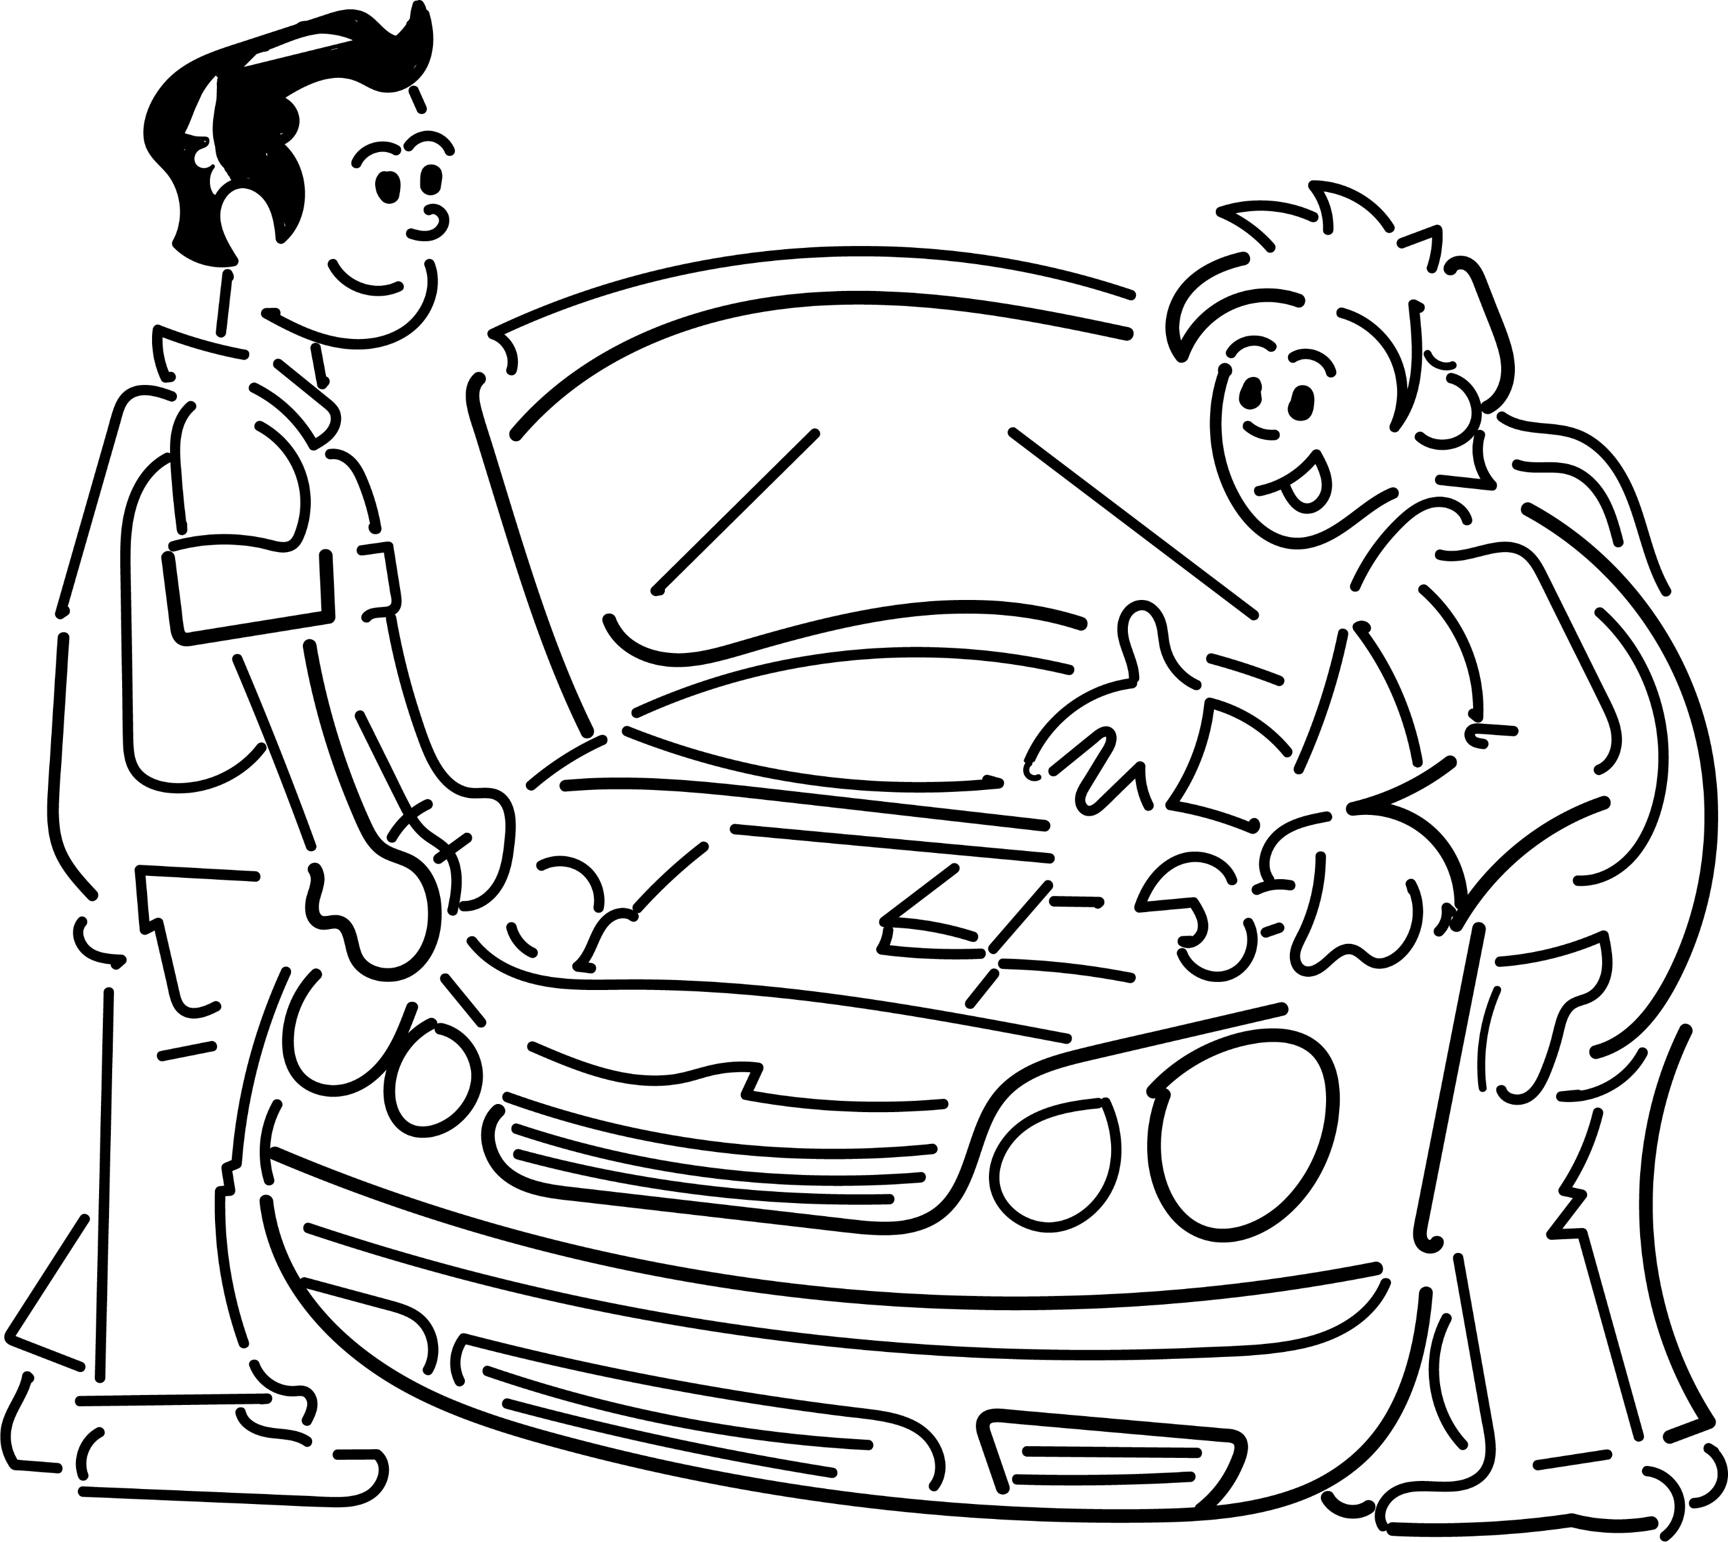
2. Aufgaben und Funktionen der Kammern
Überbetriebliche Lehrlingsunterweisung
Schwerpunkt im Handwerk
Ergänzung der Ausbildung durch mehrtägige bis mehrwöchige Kurse
Vermittlung von Know How in Theorie und Praxis
Finanzierung durch die Ausbildungsbetriebe, zusätzlich Förderung durch Bund und Länder
Betriebs- und produktionsunabhängige Vertiefung und Systematisierung der Berufsausbildung
Sicherung der Qualität und Mobilität der Arbeitskräfte
Technologietransfer

Slide 11
2. Aufgaben und Funktionen der Kammern
Mitwirkung bei der Steuerung des Berufsbildungssystems
Beteiligung an Gremien auf allen Ebenen:
  Die verschiedenen Ausschüsse stehen in keiner hierarchischen Beziehung zueinander und erfüllen ihre jeweiligen gesetzlichen Aufgaben unabhängig voneinander
Mitarbeit bei der Entwicklung von Ausbildungsordnungen über die Dachorganisationen und durch die Gestellung
von Experten
Mitarbeit an Modellversuchen, Erprobung neuer Konzepte und Verfahren
Berufsbildungsausschuss
Geschäftsführung bei Kammer, regional
Landesausschüsse für Berufsbildung
Beteiligung der Kammern und landesweiter Kammerorganisationen, Bundesland
Hauptausschuss des Bundesinstituts für Berufsbildung (BIBB)
Dachorganisationen DIHK und ZDH, bundesweit

Slide 12
2. Aufgaben und Funktionen der Kammern
Berufsbildungsausschuss
Geschäftsführung bei Kammer, regional
Landesausschüsse für Berufsbildung
Beteiligung der Kammern und landesweiter Kammer-organisationen, Bundesland
Hauptausschuss des Bundesinstituts für Berufsbildung (BIBB) Dachorganisationen DIHK und ZDH, bundesweit
Regionales Gremium
Kammer hat Geschäftsführung
Mitglieder werden durch die zuständige Landesbehörde berufen
  Sechs Beauftragte der Arbeitnehmer, vorgeschlagen durch Gewerkschaften
  Sechs Lehrkräfte an berufsbildenden Schulen, vorgeschlagen durch zuständige Landesbehörde
  Sechs Beauftragte der Arbeitgeber, vorgeschlagen durch Kammer
  jeweils sechs Stellvertreter
Tätigkeit ist ehrenamtlich

Slide 13
2. Aufgaben und Funktionen der Kammern
Berufsbildungsausschuss
Geschäftsführung bei Kammer, regional
Landesausschüsse für Berufsbildung
Beteiligung der Kammern und landesweiter Kammer-organisationen, Bundesland
Hauptausschuss des Bundesinstituts für Berufsbildung (BIBB) Dachorganisationen DIHK und ZDH, bundesweit
Aufgabe: Hinwirken auf stetige Entwicklung der Qualität der beruflichen Bildung
in allen wichtigen Angelegenheiten der beruflichen Bildung zu unterrichten und zu hören, z. B.:
  Bau von überbetrieblichen Zentren
  neue Formen und Inhalte der Berufsbildung
  Stellungnahmen gegenüber Behörden
Beschluss u. a. von Rechtsverordnungen der zuständigen Stelle (z. B. Prüfungsordnungen)
  bei haushaltswirksamen Beschlüssen ggfs. Zustimmung weiterer Kammergremien erforderlich

Slide 14
2. Aufgaben und Funktionen der Kammern
Berufsbildungsausschuss
Geschäftsführung bei Kammer, regional
Landesausschüsse für Berufsbildung
Beteiligung der Kammern und landesweiter Kammer-organisationen, Bundesland
Hauptausschuss des Bundes-instituts für Berufsbildung (BIBB) Dachorganisationen DIHK und ZDH, bundesweit
Einrichtung gemäß §82 BBiG in jedem Bundesland
Beauftragte der Arbeitgeber, der Arbeitnehmer und der obersten Landesbehörden, paritätisch verteilt. Tätigkeit ist ehrenamtlich.
Kammern schlagen einen Teil der Mitglieder vor
Aufgaben:
  Beratung der Landesregierung in den Fragen der Berufsbildung
  Hinwirken auf:
  stetige Qualitätsentwicklung der beruflichen Bildung
  Zusammenarbeit zwischen der schulischen Berufsbildung und dualen Berufsbildung
  Berücksichtigung der Berufsbildung bei der Neuordnung und Weiterentwicklung des Schulwesens

Slide 15
2. Aufgaben und Funktionen der Kammern
Berufsbildungsausschuss
Geschäftsführung bei Kammer, regional
Landesausschüsse für Berufsbildung
Beteiligung der Kammern und landesweiter Kammer-organisationen, Bundesland
Hauptausschuss des Bundesinstituts für Berufsbildung (BIBB) Dachorganisationen DIHK und ZDH, bundesweit
Beauftragte der Arbeitgeber, der Arbeitnehmer des Bundes und der Länder, paritätisch verteilt.
Ein Teil der Arbeitgebervertretenden wird durch die Kammerorganisationen entsendet.
Aufgaben:
  berät die Bundesregierung in grundsätzlichen Fragen der beruflichen Bildung
  kann zum Entwurf des jährlichen Berufsbildungsberichts der Bundesregierung Stellung nehmen
  beschließt das mittelfristige und jährliche Forschungsprogramm des BIBB
  gibt Empfehlungen zur Förderung und Weiterentwicklung der Berufsbildung ab
  stellt er den Haushaltsplan des BIBB fest

Slide 16

2. Aufgaben und Funktionen der Kammern
Berufsbildungsausschuss
Geschäftsführung bei Kammer, regional
Landesausschüsse für Berufsbildung
Beteiligung der Kammern und landesweiter Kammer-organisationen, Bundesland
Hauptausschuss des Bundes-instituts für Berufsbildung (BIBB) Dachorganisationen DIHK und ZDH, bundesweit
Bund
5 Beauftragte
8 Stimmen
Arbeitgeber
8 Beauftragte
8 Stimmen
Länder
8 Beauftragte
8 Stimmen
Arbeitnehmer
8 Beauftragte
8 Stimmen
Beratend:
1 Beauftragte/r der Bundesagentur für Arbeit
1 Beauftragte/r der kommunalen Spitzenverbände

Slide 17
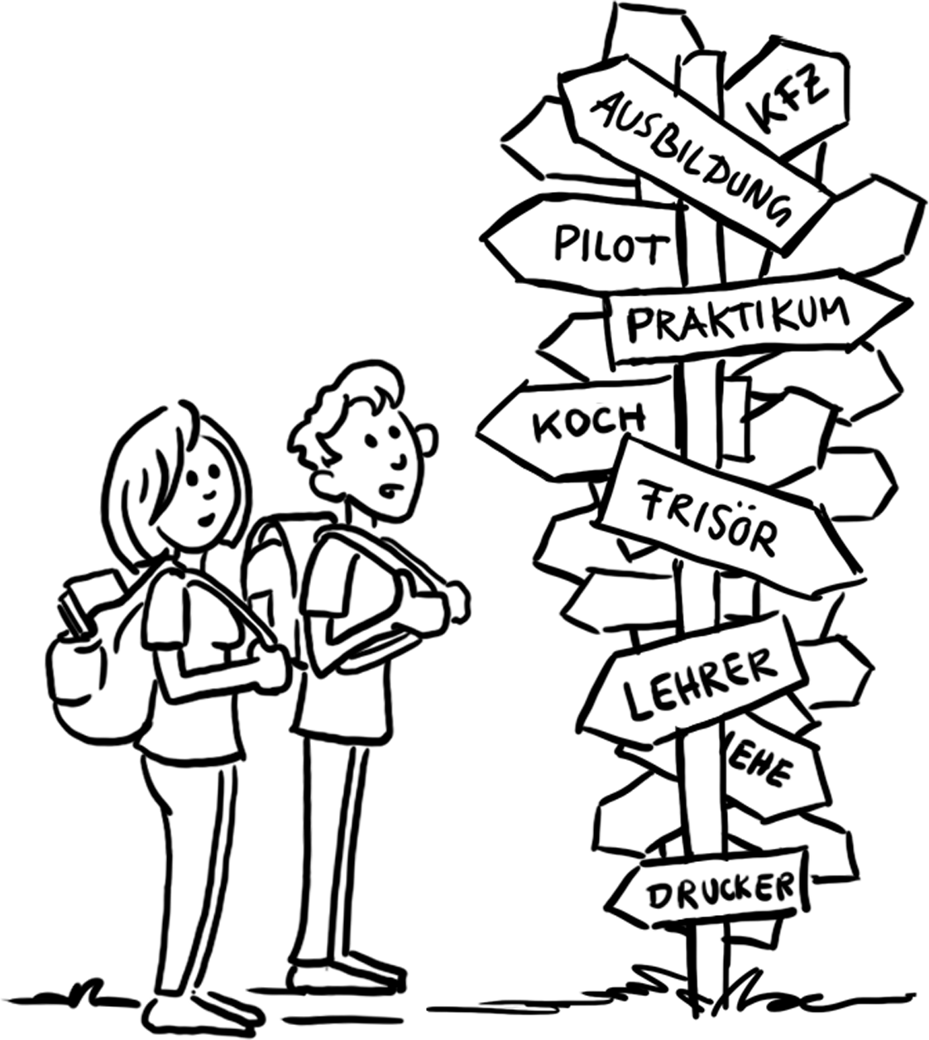
2. Aufgaben und Funktionen der Kammern
Unterstützung der regionalen Wirtschaft
Beratung der Betriebe zu Aufnahme und Durchführung der Ausbildung
Vermittlung bei Streitigkeiten
Information der Öffentlichkeit, Lehrkräfte, Schüler/innen, Eltern, etc.
Beratung von Jugendlichen, Eltern und Ausbildenden
Mitwirkung bei der Berufsorientierung
Organisation von Berufsvorbereitung
Organisation von Ausbildungsplatzbörsen, online und in der Region

Slide 18

2. Aufgaben und Funktionen der Kammern
Qualitätsinitiativen
Alle Kammern fördern die Qualität der betrieblichen Ausbildung
100 von rund 130 IHK und HwK führen besondere Qualitätsinitiativen durch
Maßnahmen zur Förderung, Sicherung oder Auszeichnung der betrieblichen Ausbildungsqualität
Diverse Formen von Veranstaltungen/Events
Siegel, Zertifikate zur Auszeichnung von Betrieben
Informationsmaterialien der Kammern
Schulungen, Workshops
Beratungen

Slide 19
3. Beispiele
Industrie- und Handelskammern (IHK)
79 IHK bundesweit
Geregelt im Gesetz zur vorläufigen Regelung des Rechts der Industrie- und Handelskammern („IHK-Gesetz“)
Eine der Aufgaben gemäß § 1 IHK-Gesetz: Maßnahmen zur Förderung und Durchführung der kaufmännischen und gewerblichen Berufsbildung
Zuständige Stelle für die Berufsbildung in nichthandwerklichen Gewerbeberufen gemäß BBiG § 72 (2)
170.915 Ausbildungsbetriebe (2022)
688.125 Ausbildungsverhältnisse (2023)
27.283 Prüfungsausschüsse mit 181.971 Mitgliedern (2019)
IHK-Organisation: IHK, AHK DIHK
Quellen: IHK, DIHK; 2023

Slide 20






3. Beispiele
Industrie- und Handelskammern (IHK)
AHKs
DIHK
IHKs
Plattform und Dienstleister für
Duale Berufsbildung im Ausland
Beratung, Organisation, Qualitätssicherung
IHK-Kooperationspartner
Strategie/Netzwerkkoordination/
Kooperation
Bildungsprodukte/Projektservice/
AHK- Dienstleistungen
DIHK-AHK-IHK-Qualitätsmanagement
Know-how-Träger und -Geber
Zuständige Stelle für Berufsbildung
in Deutschland
AHK-Kooperationspartner

Slide 21



3. Beispiele
Finanzierung der Industrie- und Handelskammern
Kaufmännische Rechnungslegung
Haupteinnahmeposten: Beiträge der Unternehmen, Gebühren für Dienstleistungen
Hauptausgabeposten: Personalausgaben
Wirtschaftsplan (Plan – GuV, Investitionen), Beitragshöhe und Kreditaufnahme beschlossen durch Vollversammlung (Wirtschaftssatzung)
Beiträge an Ertragsstärke der Unternehmen und tw. Rechtsform orientiert: fester Grundbeitrag plus gestaffelter, variabler Beitrag, Kleinstbetriebe in der Regel frei
Durchschnittsbeitrag zahlender Unternehmen bei 448 Euro p. a., für Unternehmen, die im Handelsregister eingetragen sind, bei 614 Euro (2022)

Slide 22

3. Beispiele
Auslandshandelskammern
In der Regel privatrechtlich organisiert, teilweise gemeinnützig
Einrichtungen mit wirtschaftlicher Selbstverwaltung
von Mitgliedsunternehmen mit Sitz im Ausland und in Deutschland getragen
Freiwillige Mitgliedschaft, keine Kammern im engeren Sinne, nicht gesetzlich geregelt
150 AHK in 93 Ländern
Vielfältige Aufgaben insbesondere im Bereich der Außenwirtschaft
Finanzierung durch Mitgliedsbeiträge und Entgelte für Leistungen
Förderung durch das BMWK
wachsende Anzahl organisiert duale Berufsbildung nach deutschem Vorbild

Slide 23
3. Beispiele
Handwerkskammern
Geregelt in der Handwerksordnung (HwO), Aufgaben in der Berufsbildung werden in § 91 HwO dargestellt
53 Handwerkskammern bundesweit
Vertretung auch der Arbeitnehmenden und Auszubildenden im Handwerk (Drittelparität in den Gremien)
Zuständige Stelle für die Berufsbildung in Berufen der Handwerksordnung gemäß BBiG § 72 (1)
342.561 Ausbildungsverträge (2023)
Handwerksorganisation:
  Handwerkskammern sind auf Landesebene in regionalen Handwerkskammertagen/
  Landeshandwerksvertretungen organisiert
  Auf Bundesebene im Deutschen Handwerkskammertag zusammengeschlossen, sie sind zugleich Mitglieder des Zentralverbands des Deutschen Handwerks (ZDH, zusammen mit den Fachverbänden des Handwerks)

Slide 24
3. Beispiele
Übersicht über die Handwerksorganisation
Zentralverband des Deutschen Handwerks
BUNDESEBENE
Deutscher Handwerkskammertag
Unternehmerverband Deutsches Handwerk
Wirtschaftliche und sonstige Einrichtungen
41 Zentralfachverbände
LANDESEBENE
14 Regionale Vereinigungen der Landesverbände
13 Regionale Kammertage
14 Landeshandwerksvertretungen
368 Landesfach- bzw. Landesinnungsverbände
BEZIRKSSEBENE
53 Handwerkskammern
KREISEBENE
253 Kreishandwerkerschaften
4.361 Handwerksinnungen
1.037.073 Betriebe des Handwerks (alle Anlagen) mit rund 5,61 Mio. Beschäftigten
Mitgliedschaft Rechtsaufsicht
Quelle: ZDH, 2023

Slide 25
3. Beispiele
Finanzierung der Handwerkskammern
Kaufmännische oder kameralistische Rechnungslegung
Haupteinnahmeposten:
  Beiträge der Unternehmen
  Gebühren für Dienstleistungen, insbesondere Kursgebühren (vor allem Meisterkurse und überbetriebliche Ausbildung) und Prüfungsgebühren
Hauptausgabeposten: Personalausgaben, großer Anteil: Personal der Bildungszentren
Beiträge an der Ertragsstärke der Unternehmen orientiert: Fester Grundbeitrag plus ertragsabhängiger, gestaffelter, variabler Beitrag

Slide 26
3. Beispiele
Weitere Kammern
Agrarberufe
Berufe der Rechtspflege
Landwirtschaftskammern (existieren nicht bundesweit)
wenn keine Landwirtschaftskammer existiert, liegt die Zuständigkeit für die Berufsausbildung bei der staatlichen Agrarverwaltung in der Regel auf Landesebene
28 regionale Rechtsanwaltskammern
eine Bundesrechtsanwaltskammer,
eine Patentanwalts- und 21 Notarkammern (organisiert in einer Bundesnotarkammer)
Berufe der Wirtschaftsprüfung und Steuerberatung
Gesundheitsberufe
Eine Wirtschaftsprüferkammer
21 Steuerberaterkammern und ihre Spitzenorganisation, die Bundessteuerberaterkammer
Ärzte-, Zahnärzte-, Tierärzte- und Apothekerkammern

Slide 27
GOVET at BIBB

